Slide 1

习题课
第十章
无穷级数
一、主要内容
二、典型例题
1、数项级数的审敛法
2、求幂级数收敛域的方法
3、幂级数和函数的求法
4、函数的幂级数和付式级数展开法

Slide 2

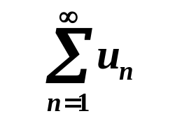



一、主要内容
常数项级数
函数项级数
一
般
项
级
数
正
项
级
数
任
意
项
级
数
收
敛
半
径
R
幂级数
三角级数
泰勒展开式
傅氏展开式
满足狄 氏条件
泰勒级数
傅氏级数
函 数

Slide 3
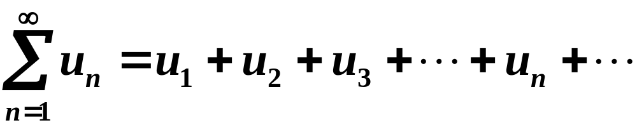
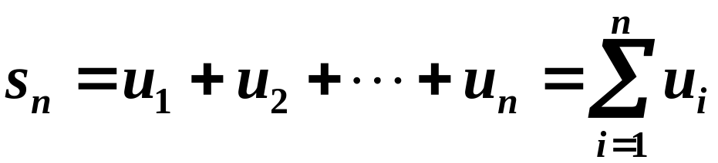

1、常数项级数
定义
级数的部分和
级数的收敛与发散

Slide 4
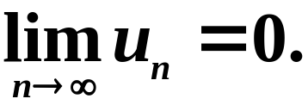
级数的基本性质
性质1: 级数的每一项同乘一个不为零的常数,敛散性不变.
性质2:收敛级数可以逐项相加与逐项相减.
性质3:在改变级数有限项不影响级数的敛散性.
性质4:收敛级数加括弧后所成的级数仍然收敛于原来的和.
级数收敛的必要条件:

Slide 5

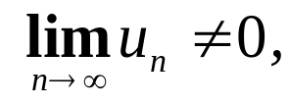

常数项级数审敛法
一般项级数
正 项 级 数
任意项级数
1.
2.
3. 按基本性质;
充要条件
比较法
交错级数
(莱布尼茨定理)
绝对收敛
比较法的极限形式
比值法
根值法
绝对收敛

Slide 6
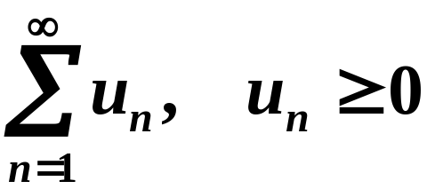
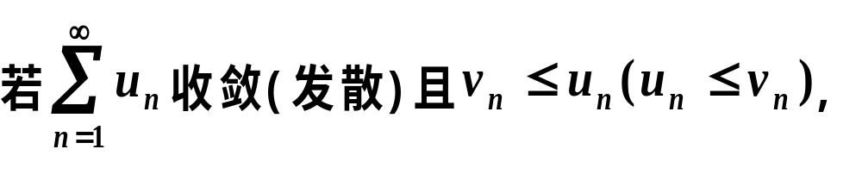

2、正项级数及其审敛法
定义
审敛法
(1) 比较审敛法

Slide 7
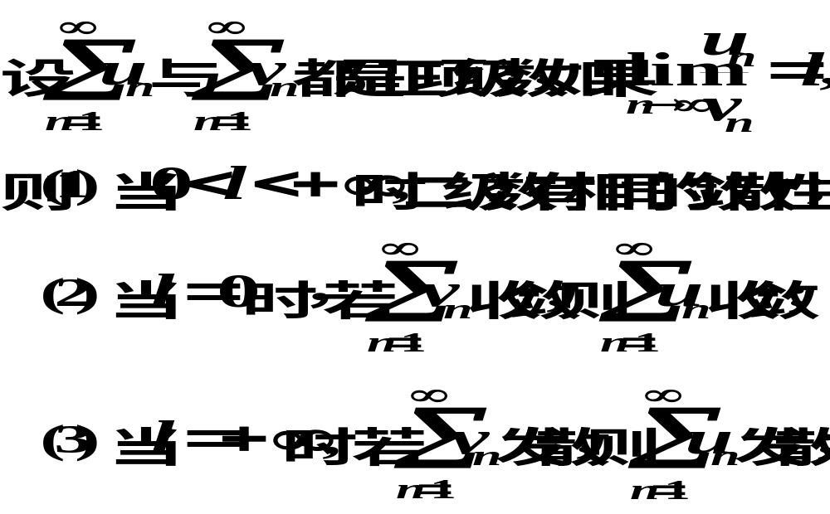
(2) 比较审敛法的极限形式

Slide 8
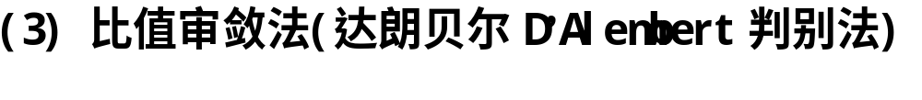


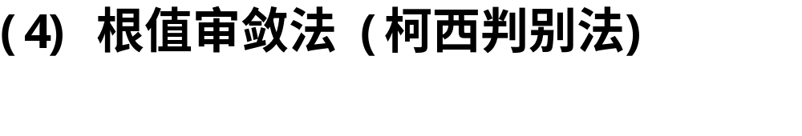
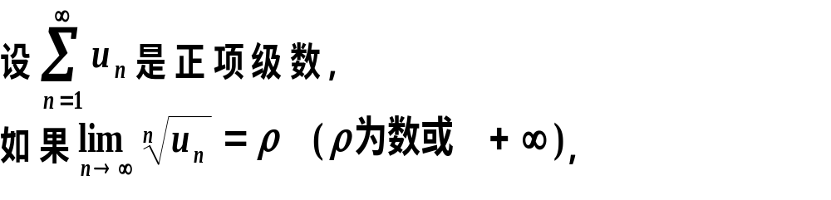

Slide 9
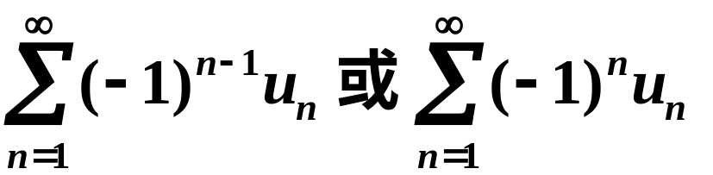

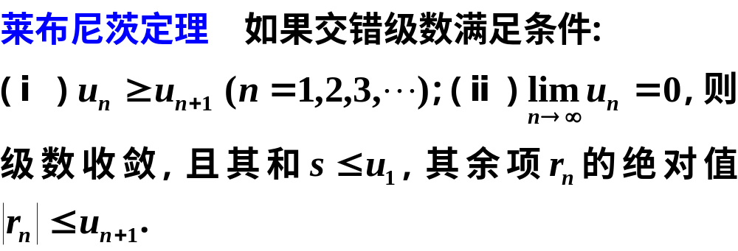
3、交错级数及其审敛法
定义 正 、负项相间的级数称为交错级数.

Slide 10



4、任意项级数及其审敛法
定义 正项和负项任意出现的级数称为任意项级数.

Slide 11
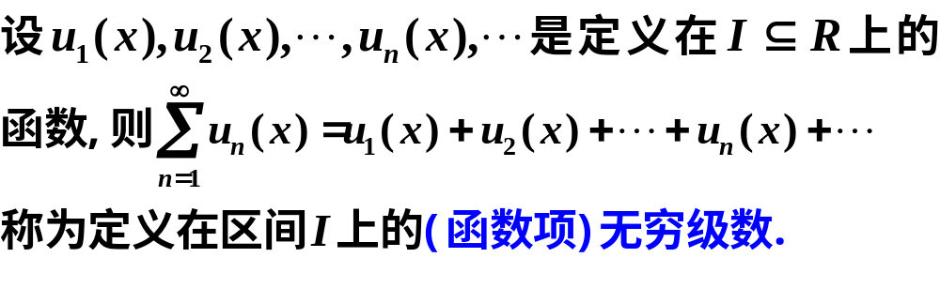

5、函数项级数
(1) 定义
(2) 收敛点与收敛域

Slide 12




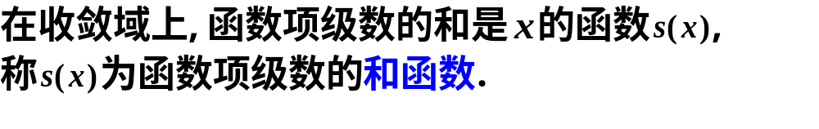
(3) 和函数

Slide 13

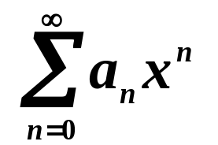


6、幂级数
(1) 定义

Slide 14
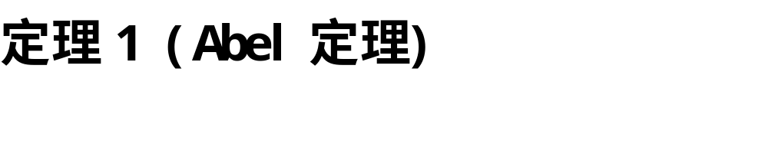
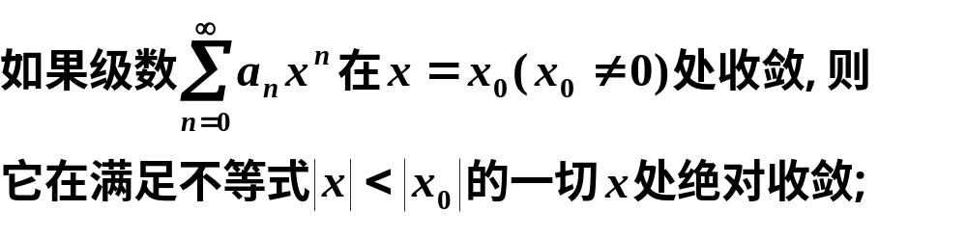
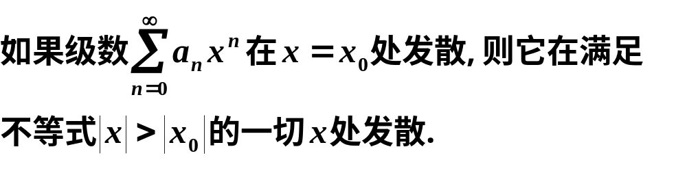
(2) 收敛性

Slide 15
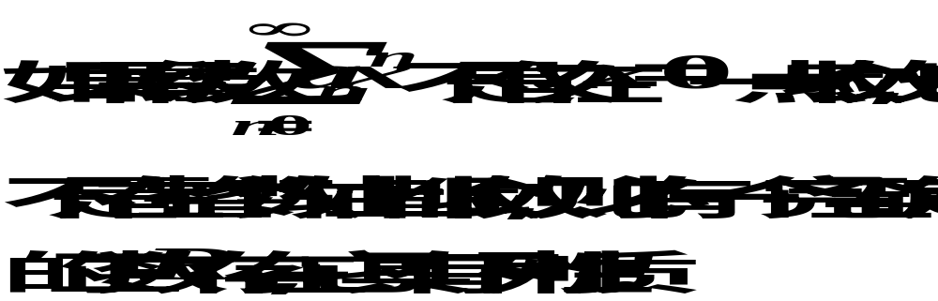


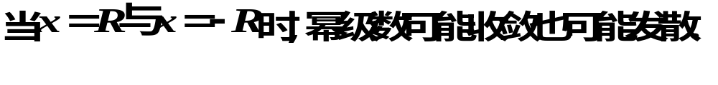
推论

Slide 16



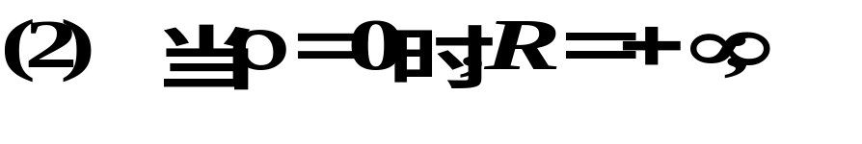

定义: 正数R称为幂级数的收敛半径.
(－R , R ) 称为幂级数的收敛区间，
(－R , R ) 加上收敛的端点称为收敛域.

Slide 17
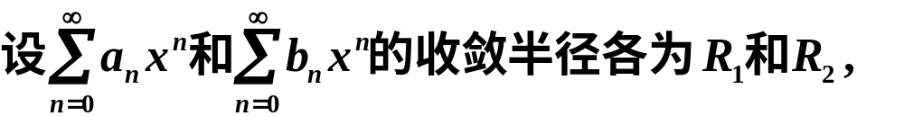

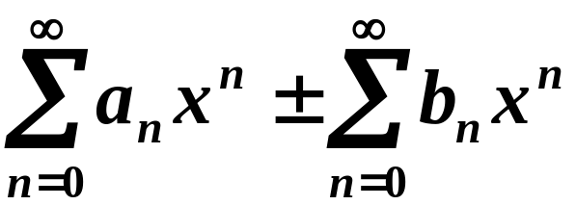
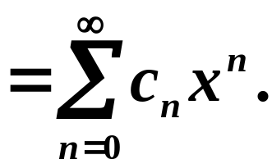


(3)幂级数的运算
a.代数运算性质:
加减法
(其中

Slide 18
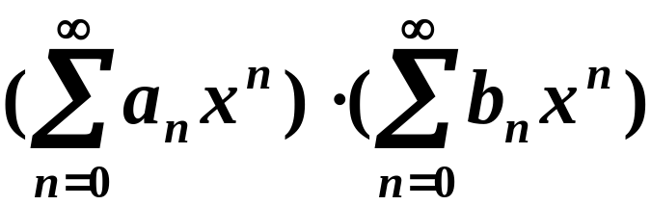
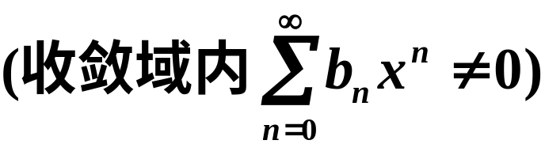
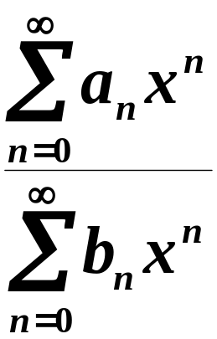
乘法
(其中
除法

Slide 19
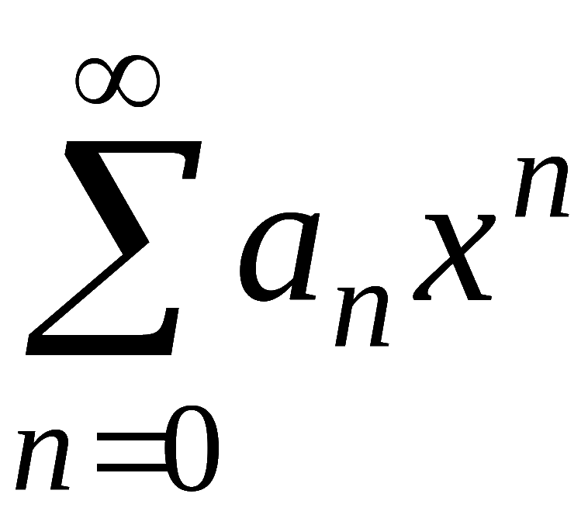
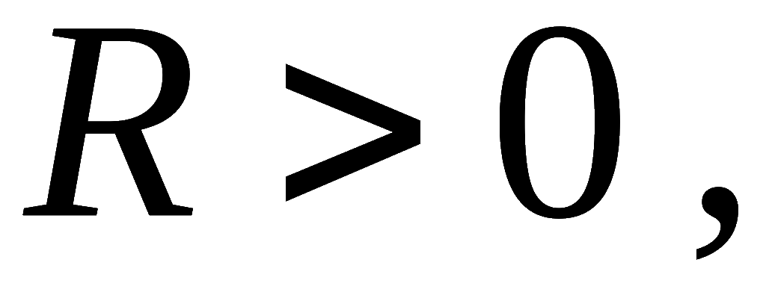
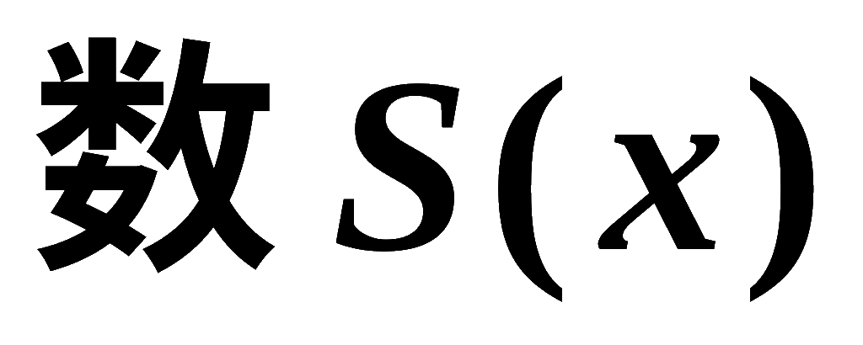
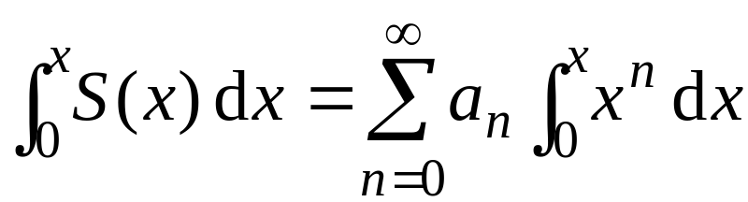
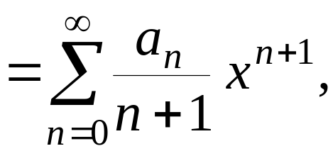

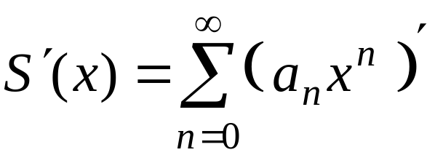
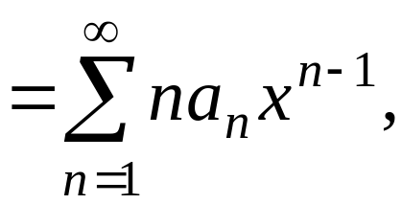

b.和函数的分析运算性质:
定理 若幂级数
的收敛半径
则其和函
在收敛域上连续,
且在收敛域上可逐项求积分，
在收敛区间上可逐项求导,
运算前后收敛半径相同:

Slide 20

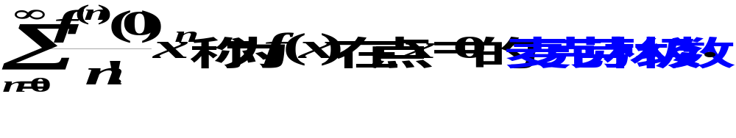
7、幂级数展开式
(1) 定义

Slide 21

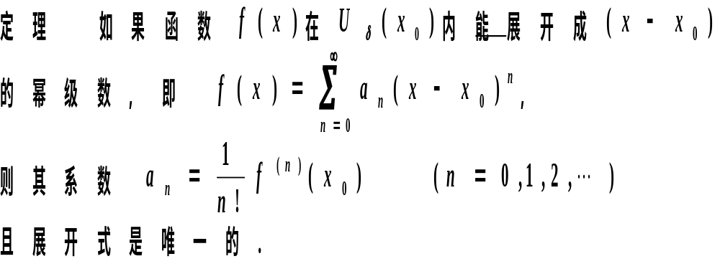
(2) 充要条件
(3) 唯一性

Slide 22
(4) 展开方法
a.直接法(泰勒级数法)
b.间接法
根据唯一性, 利用常见展开式, 通过变量代换, 四则运算, 恒等变形, 逐项求导, 逐项积分等方法,求展开式.

Slide 23
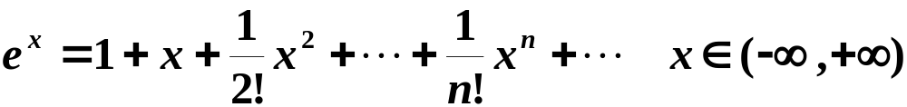
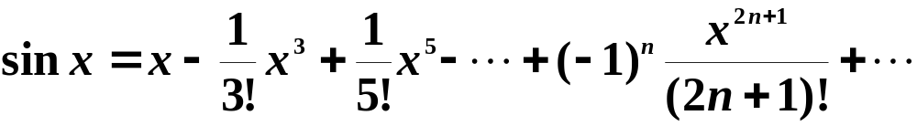

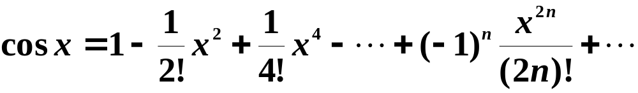

(5) 常见函数展开式

Slide 24
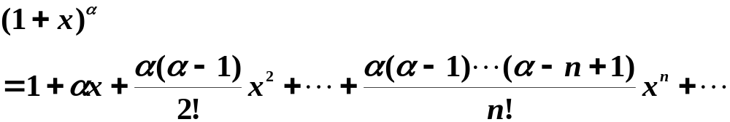

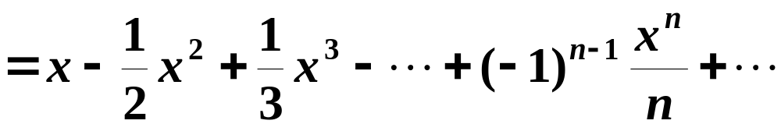



Slide 25
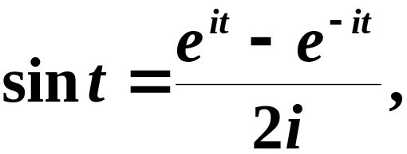

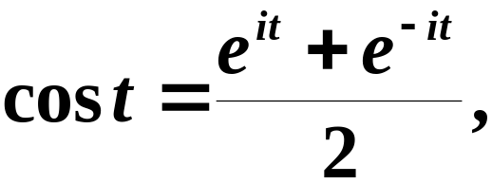
(6) 应用
a.近似计算
b.欧拉公式
c.微分方程的幂级数解法

Slide 26
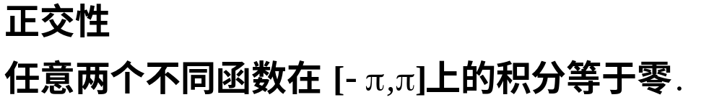
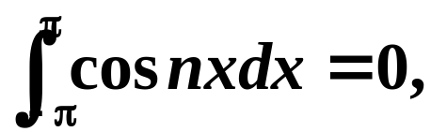
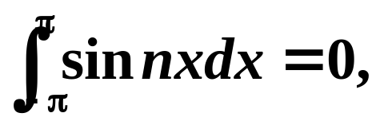

8、傅里叶级数
(1) 三角函数系
三角函数系

Slide 27
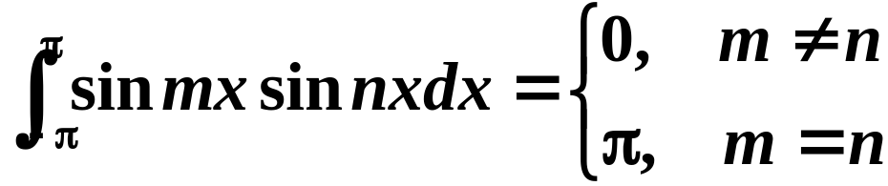
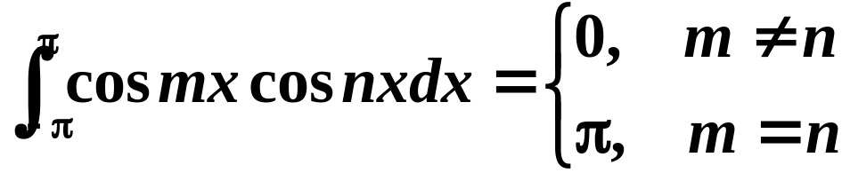
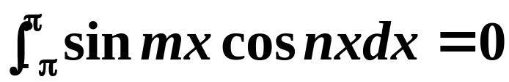


(2) 傅里叶级数
定义
三角级数

Slide 28

其中
称为傅里叶级数.

Slide 29








(3) 狄利克雷(Dirichlet)充分条件(收敛定理)
设函数 f (x)，
满足:
1) 在
上连续或只有有限个第一类间断点;
2) 在
上只有有限个极值点,
则 f (x) 的以2π为周期的傅里叶级数在 上收敛,
且
为连续点
为间断点

Slide 30


(4) 正弦级数与余弦级数

Slide 31



Slide 32








(5)奇偶延拓
奇延拓
f (x) 在 (0 , π )上展成正弦级数

Slide 33







偶延拓:
f (x) 在 (0 , π)上展成余弦级数

Slide 34





Slide 35








二、典型例题
例1
解

Slide 36







根据级数收敛的必要条件，
原级数发散．
因 n 充分大时
发散,
∴原级数发散.

Slide 37





例２
解
即原级数非绝对收敛．
由莱布尼茨定理：

Slide 38









所以此交错级数收敛，
故原级数是条件收敛．

Slide 39











例3 设级数
收敛 , 且
问级数
是否也收敛？说明理由.
解
对正项级数,由比较判别法可知
收敛,
但对任意项级数却不一定收敛 .
例如, 取
级数
级数
发散 .
收敛 ,

Slide 40












例4 若级数
均收敛 , 且
证明级数
收敛 .
证:
则由题设
收敛
收敛
收敛

Slide 41








例5 若级数
判断级数的敛散性
若收敛求其和.
解
故级数收敛.
例6
设
试证:当

Slide 42









例7
求级数
的和.
例8
求级数
的和.
解: 原式=

Slide 43








例9
解
两边逐项积分

Slide 44








例10
判断
此级数
在
处
的敛散性.

Slide 45















例11
解: 分别考虑偶次幂与奇次幂组成的级数
注意:
∵ 原级数=
极限不存在
∴ 其收敛半径

Slide 46









例12 求幂级数
解
先求出收敛区间
设和函数为
则

Slide 47














例13 设
,将 f (x)展开成
x 的幂级数 ,
并求级数
的和.
解:
于是

Slide 48










Slide 49














例14 将函数
展开成 x 的幂级数.
解:
例15 将函数
展开成
x 的幂级数.
解:

Slide 50






例16
解

Slide 51




Slide 52



例17
解

Slide 53








Slide 54





Slide 55







和函数的图形为

Slide 56






例18
解

Slide 57







Slide 58
1.高数类课程期末考试时间为
2013年6月 28 日 （周五）上午 9:30-11:30
2.考前答疑时间 :
2013年6月26日
上午 10:00-12:00.和下午2：00-4：00；
地点及答疑教师为：
良1-209（工科数分） 王晓阳、周林芳、沈良、王军民；
良1-210（微积分A） 满红英、钟漫如、孙兵、赵阳。

